Slide 1
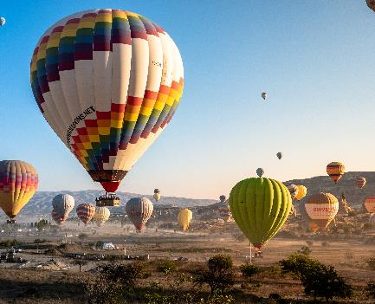
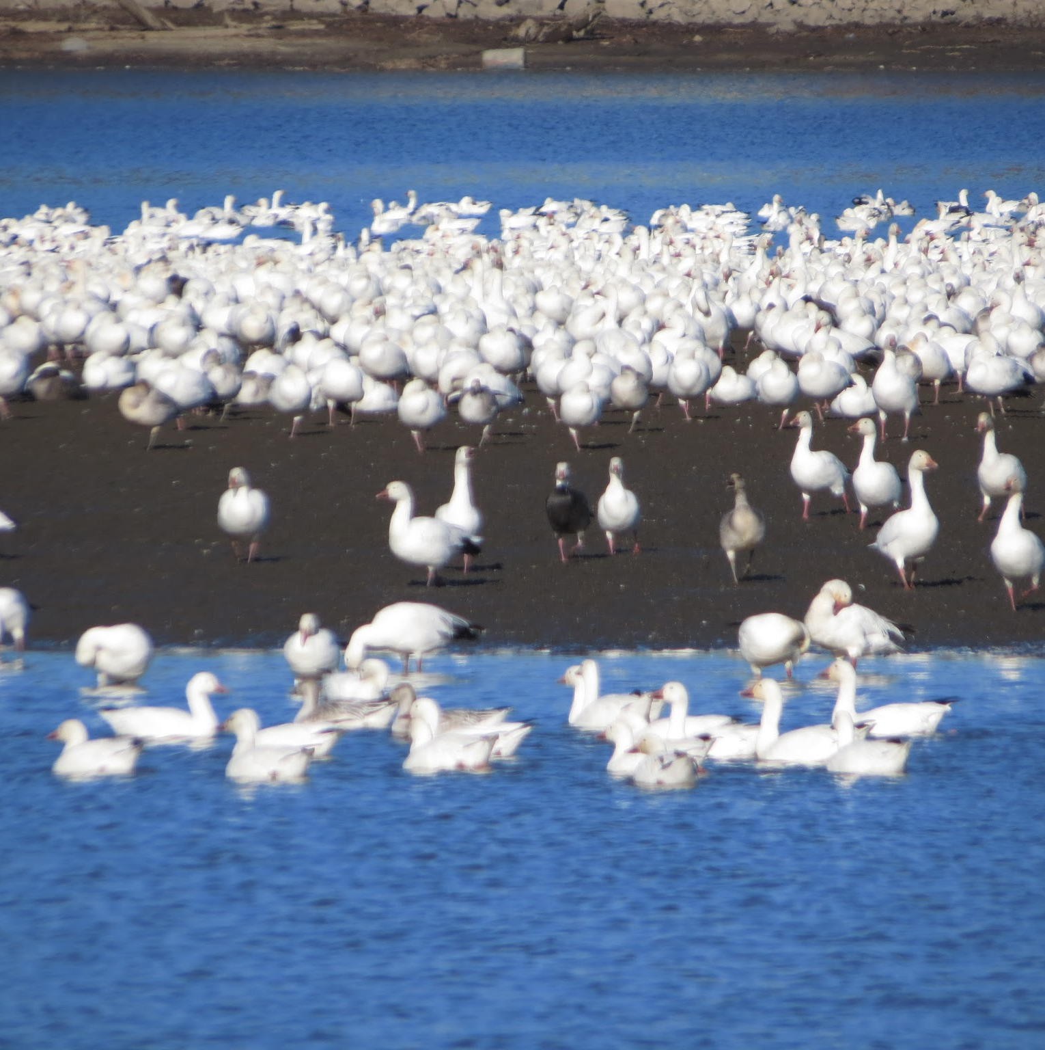

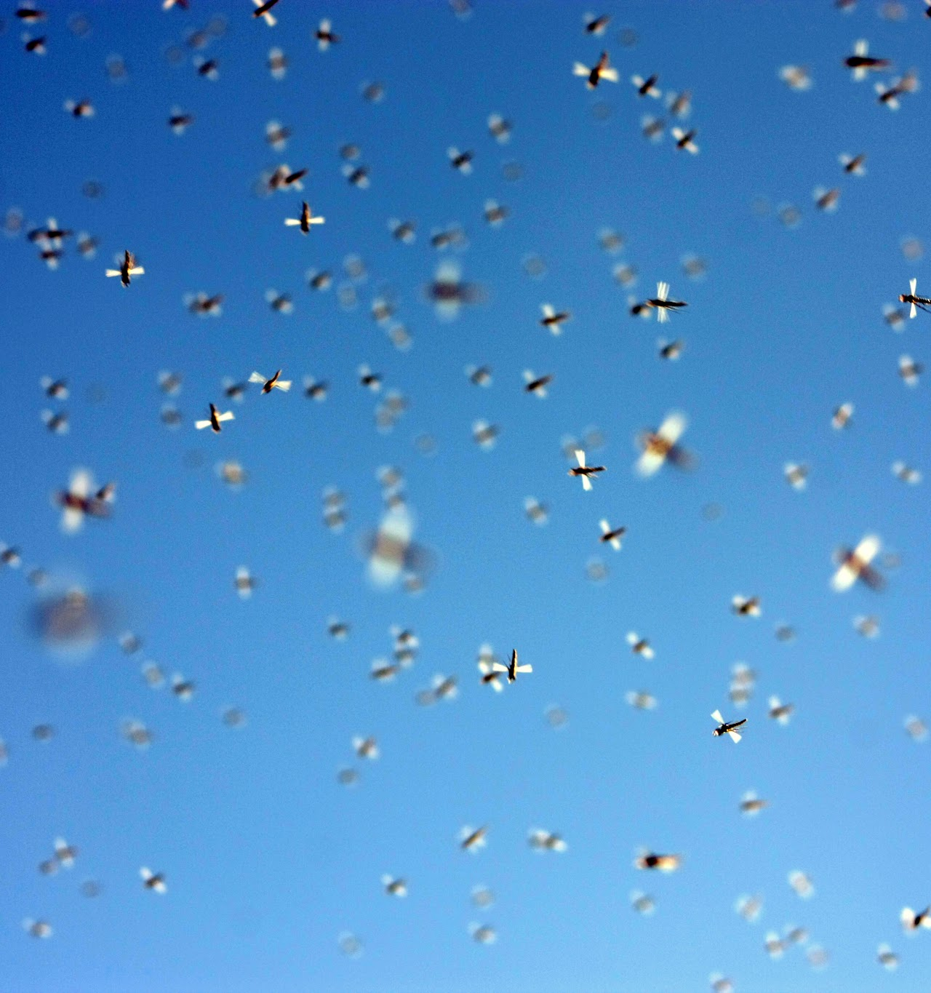
Flock
FLOCKING ALGORITHMES
Notes:
https://pixabay.com/photos/paris-the-river-seine-eiffel-tower-4627143/
https://pixabay.com/photos/hot-air-balloons-dawn-sunrise-4561267/
https://pixabay.com/photos/beach-paradise-island-palm-trees-1761410/
https://pixabay.com/photos/sunset-in-the-evening-nature-4650291/

Slide 2
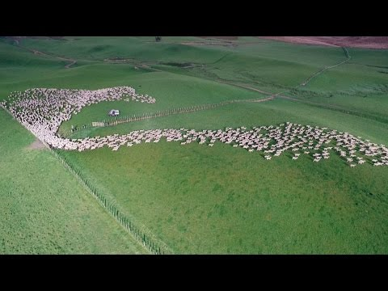
Mesmer des moutons
Une vidéo de flocking
Notes:
https://en.wikipedia.org/wiki/Flocking_(behavior)

Slide 3
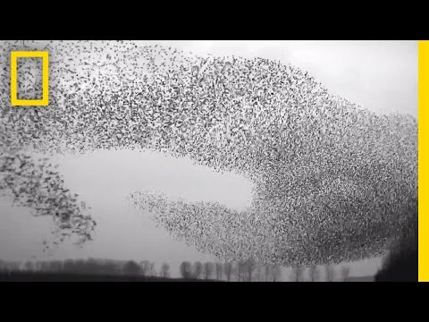
Starling - on dirait un essaim d'abeilles
Un e vidéo de flocking
Notes:
https://en.wikipedia.org/wiki/Flocking_(behavior)

Slide 4
Sortes de flocking
Dans notre vie moderne
DANS LA NATURE
  Les vols des oiseaux (voiliere)
  Les essaims d'insectes sociaux (abeilles, guêpes)
  Les troupeaux
  Le comportement des humains dans les foules, les files, etc.
MAN-MADE
  Les drônes en formation (et les avions en formation)
  Les personnages dans une simulation (comme un jeu)
    Les screensavers - le réalisme des foules
  Algorithme de groupement d'infos similaires
    Analyses de similarité (adn, etc) - Programmation radio
Notes:
Flocking behaviour has been used for other interesting applications. It has been applied to automatically program Internet multi-channel radio stations.^{[17]} It has also been used for visualizing information^{[18]} and for optimization tasks.^{[19]}

Slide 5
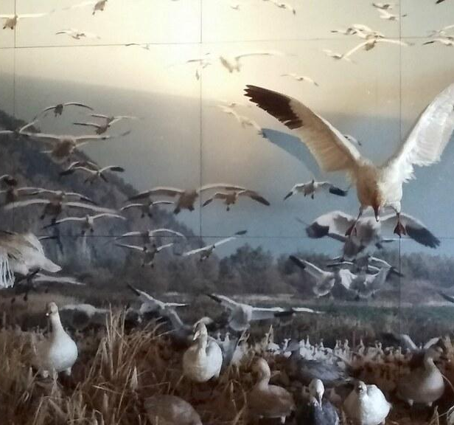
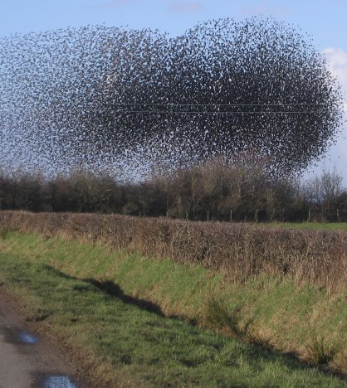
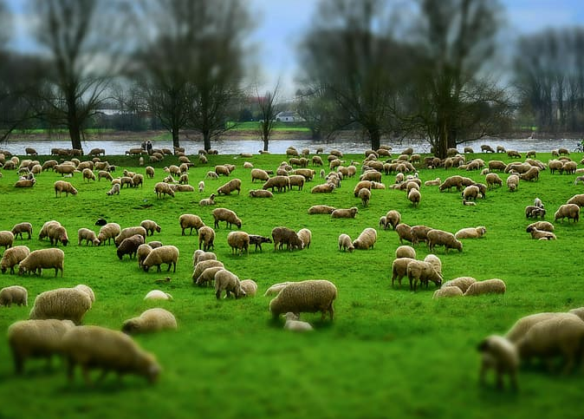
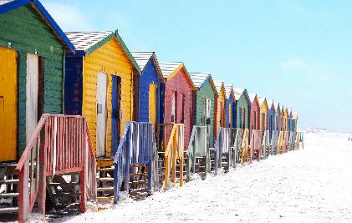
Sortes de flocking - dans la nature
...
VOLS
OISEAU
ESSAIM
INSECTES
Les formations de migration ou de pêche,
MOT-CLÉ : VOLIÈRE
NUÉE
Les essains en vol serré mais aussi la répartition géographique lors du butinage.
MOT-CLÉ : SWARM
TROUPEAUX
ANIMAUX
AUTRES
RÈGNES
La disposition des animaux qui broutent, ou qui marchent vers un autre lieu.
MOT-CLÉ : HERD
Est-ce que le flocking peut aussi s'appliquer aux plantes ? ou aux microbes ?
Notes:
https://www.flickr.com/photos/wbayercom/37554889170
https://en.wikipedia.org/wiki/Flocking_(behavior)
https://www.wallpaperflare.com/herd-of-sheep-on-green-grass-field-flock-wool-hats-pasture-wallpaper-wgtaz
https://pixnio.com/fauna-animals/cows-and-calves/cows-farmland-field-grassland-green-grass-herd-livestock-mammal
https://pixabay.com/photos/beach-beach-huts-colorful-colourful-1867137/

Slide 6
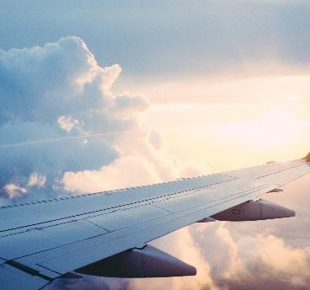
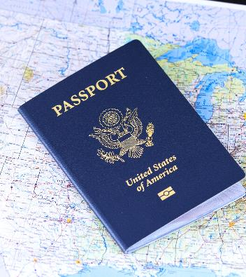
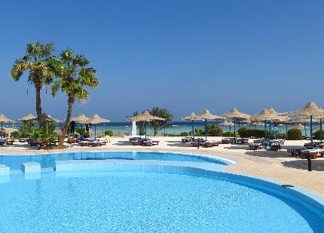
Sortes de flocking - man-made
...
HUMAINS
dans une foule
DRONES
en formation
,,,
...
SIMULATIONS
comme le jeu
ALGORITHMES
de groupement
...
...
Notes:
https://pixabay.com/photos/plane-trip-journey-explore-841441/
https://pixabay.com/photos/pool-palm-trees-hotel-tables-2128578/
https://pixabay.com/photos/passport-flag-travel-visa-2642170/
https://pixabay.com/photos/beach-beach-huts-colorful-colourful-1867137/

Slide 7
Boid
Dans notre vie moderne
A "boid" is a single autonomous flocking agent. You can think of it like a virtual bird.
The term was coined by Craig Reynolds in 1986.
Boids follow simple rules, reacting to their environment and the other boids in their vicinity. Each boid's actions are fairly simple, but when you get many boids together, through the magic of emergence, many interesting and beautiful phenomenon can occur.
Source : https://github.com/jqlee85/boids

Slide 8
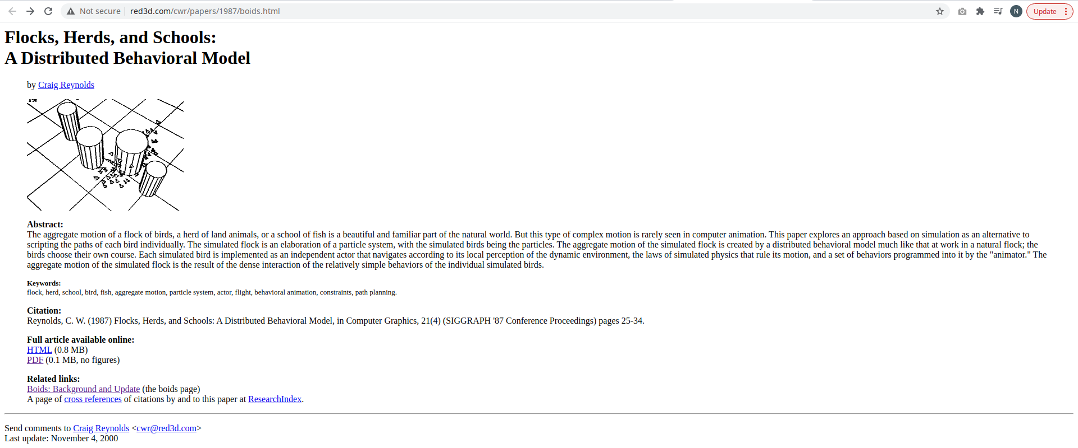
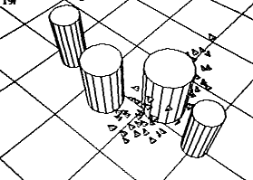
L'Article original
Dans notre vie moderne
Page web originale de Reynold
http://www.red3d.com/cwr/boids/
Article original
http://www.red3d.com/cwr/papers/1987/boids.html
Notes:
https://en.wikipedia.org/wiki/Flocking_(behavior)

Slide 9
Flocking
Dans notre vie moderne
It is considered an emergent behavior arising from simple rules that are followed by individuals and does not involve any central coordination. (Wikipedia)
Modèle de Reynold = 3 simples règles
  Separation – avoid crowding neighbours (short range repulsion)
  Alignment – steer towards average heading of neighbours
  Cohesion – steer towards average position of neighbours (long range attraction)
Notes:
https://en.wikipedia.org/wiki/Flocking_(behavior)

Slide 10
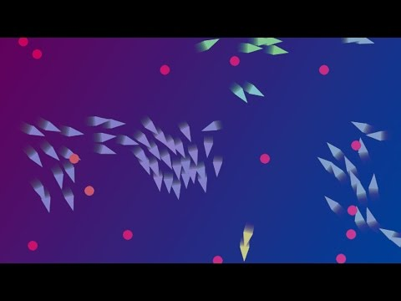
Exemple de Boid - en
Dans notre vie moderne
Notes:
https://en.wikipedia.org/wiki/Flocking_(behavior)

Slide 11
Exemple de Boid - fr
Dans notre vie moderne
Notes:
https://en.wikipedia.org/wiki/Flocking_(behavior)

Slide 12
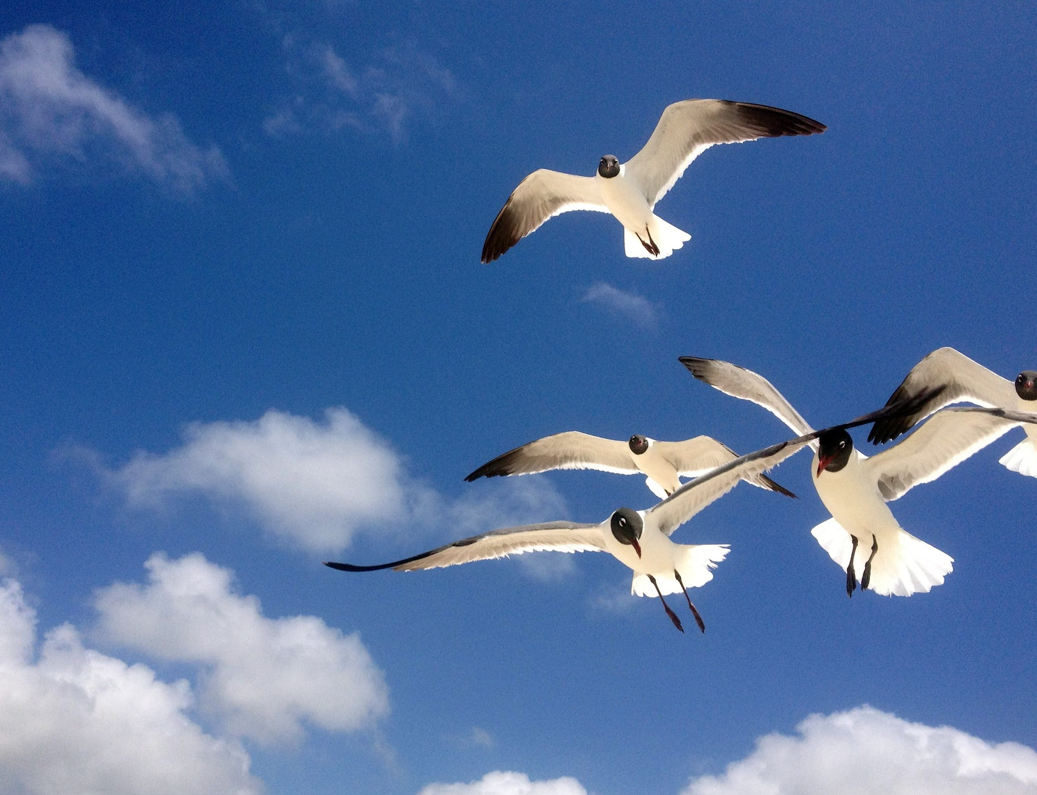
Les 3 forces du flocking
...
FORCE
ALIGNEMENT
L'agent ajuste sa direction pour se déplacer dans la même direction que les agents proches.
FORCE
COHÉSION
L'agent se déplace vers le centre de gravité de tous les agents ou de tous les agents proches.
FORCE
SÉPARATION
Chaque agent maintient une distance minimum avec les autres agents peu importe les 2 autres forces. C'est un seuil.
Notes:
https://pixnio.com/fr/faune-animaux/des-oiseaux-fr/mouette-oiseaux-photos/mouette-vol-migration-ciel-bleu-faune-oiseau-troupeau-nature-oiseaux-marins

Slide 13
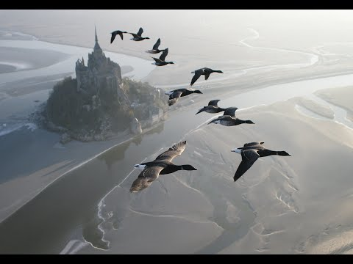
Observons les forces pour un oiseau
Dans notre vie moderne
Notes:
https://en.wikipedia.org/wiki/Flocking_(behavior)

Slide 14
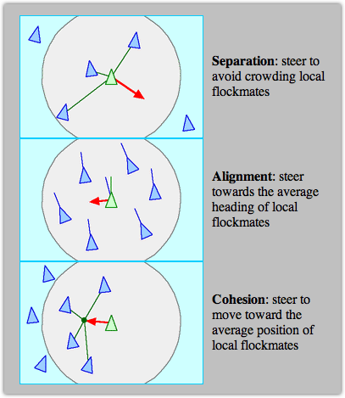
Les 3 forces du flocking
Selon les scientifiques
Agents = triangles
Interactions = lignes pointilliées
Rayon de perception = cercle coloré
FORCE d'alignement
L'agent ajuste sa direction pour se déplacer dans la même direction que les agents proches.
FORCE de cohésion
L'agent se déplace vers le centre de gravité de tous les agents ou de tous les agents proches.
FORCE de séparation
Chaque agent maintient une distance minimum avec les autres agents peu importe les 2 autres forces. C'est un seuil.
Notes:
http://www.ijarse.com/images/fullpdf/1440663786_361P.pdf

Slide 15
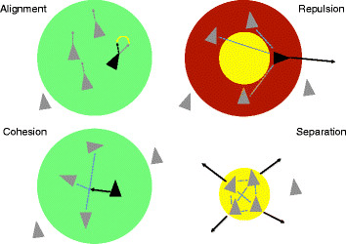
Les 3 forces du flocking
Selon les scientifiques
Agents = triangles
Interactions = lignes pointilliées
Rayon de perception = cercle coloré
FORCE d'alignement
L'agent ajuste sa direction pour se déplacer dans la même direction que les agents proches.
FORCE de cohésion
L'agent se déplace vers le centre de gravité de tous les agents ou de tous les agents proches.
FORCE de séparation
Chaque agent maintient une distance minimum avec les autres agents peu importe les 2 autres forces. C'est un seuil.
FORCE de répulaion
Variante de la séparation qui ajuste son éloignement à la proximité des agents dans un rayson proche.
Notes:
https://www.researchgate.net/figure/Flocking-algorithm-and-rules-Agents-boids-are-shown-as-triangles-interactions-as_fig6_309438597
Agents (boids) are shown as triangles, interactions as dashed lines, and the radius of perception as differently colored circles depending on the vector considered.
Alignment and cohesion reinforce flocking behavior while repulsion disrupts it.
In alignment (green), a boid will adjust its trajectory to match congruent flockmates. In cohesion (green), a given boid moves toward the center of mass of all congruent flockmates within its field of vision. In separation (yellow), all boids maintain a minimum distance from one another regardless of whether they are congruent or incongruent. Cohesion, alignment, and separation are the core forces in Reynolds’ original flocking algorithm.
We have added repulsion (red) which operates between an agent’s field of vision and the smaller, concentric circle describing its radius of separation. The magnitudes of alignment, cohesion, and repulsion are a function of the phylogenetic distance between the agents as described in the implementation

Slide 16
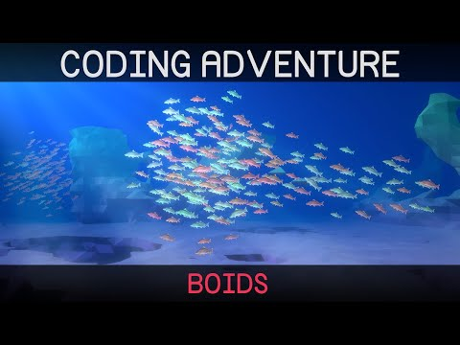
Exemple de Boid
Dans notre vie moderne
Notes:
https://en.wikipedia.org/wiki/Flocking_(behavior)

Slide 17
Émergence
Dans notre vie moderne
Phénomène du 'flocking' dans lequel on croit observer un comportement de groupe qui semble coordonné alors que c'est l'effet des comportements individuels et des simples forces.
L'ensemble des individus semble se comporter comme une colonie.
Notes:
https://en.wikipedia.org/wiki/Flocking_(behavior)

Slide 18
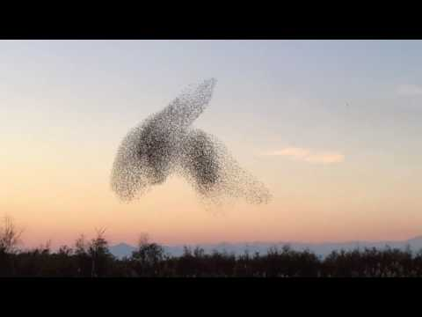
Nuée d'oiseaux = beautiful shapes in the sky
Un e vidéo de flocking
Notes:
https://en.wikipedia.org/wiki/Flocking_(behavior)

Slide 19
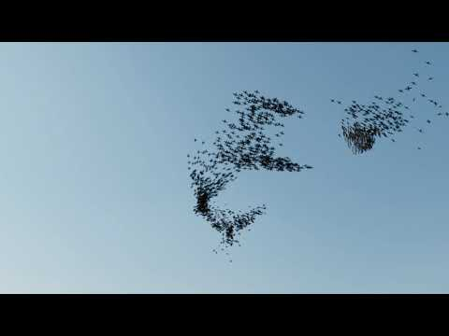
Exemple de Boid
Dans notre vie moderne
Notes:
https://en.wikipedia.org/wiki/Flocking_(behavior)

Slide 20
Swarm intelligence
Dans notre vie moderne
Sorte d'intelligence artificielle qui en est à ses balbutiement et qui implique des éléments parmi les suivants :
La coordination proche d'agents sur le terrain en fonction des données de l'autre agent (on remplace la position par une autre variable)
La distribution de calcul sur des agents qui ne sont pas coordonnés de manière centrale (comme dans le blockchain).
C'est donc une intelligence décentralisée ou distribué.
distributed
decentralized
Notes:
https://en.wikipedia.org/wiki/Flocking_(behavior)

Slide 21
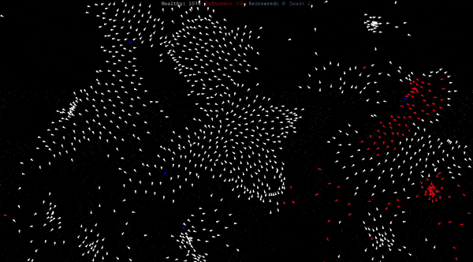
Pandemic simulator
https://github.com/IvanHornung/Pandemic-Simulator

Slide 22
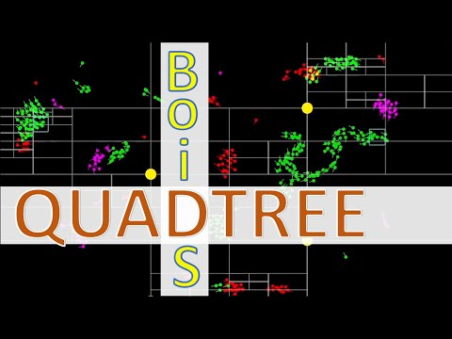
Optimisation
Dans notre vie moderne
Notes:
https://en.wikipedia.org/wiki/Flocking_(behavior)

Slide 23
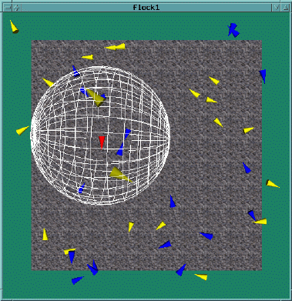
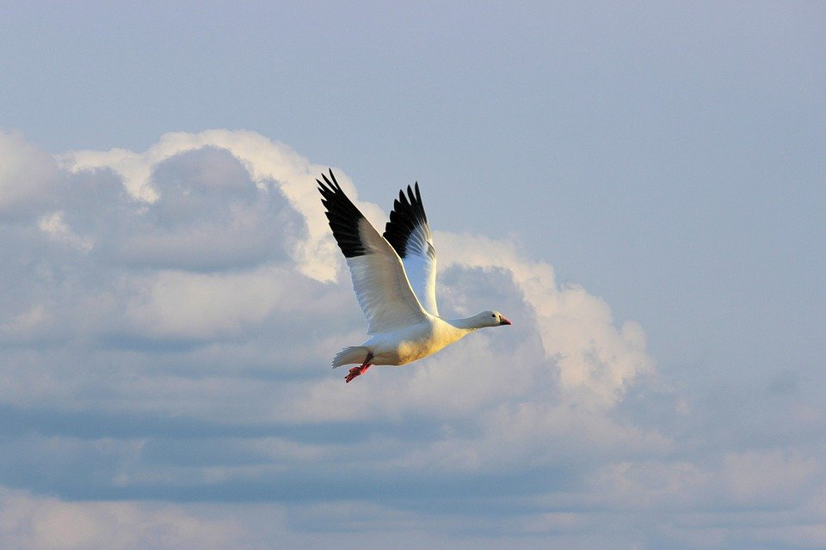
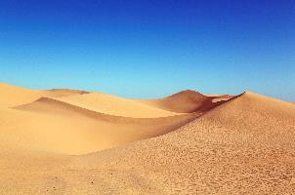
Questions ?
...
flock
FLOCKING ALGORITHM
CONTACT
2127
nadineducegep@gmail.com
coursintelligence2021.slack.com
coursintelligence2021.slack.com
Notes:
https://pixabay.com/fr/photos/oie-blanche-oie-des-neiges-mouches-4190673/
http://resumbrae.com/ub/dms424/02/
https://pixabay.com/fr/photos/mouettes-rieuses-essaim-1731511/
https://pxhere.com/fr/photo/1154896

Slide 24

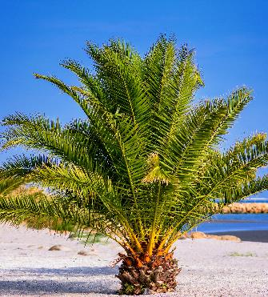


Technologies
...
CANVAS & JS
PYTHON
UNITY
AUTRE
...
...
...
...
Notes:
https://pixabay.com/photos/antelope-canyon-sandstone-canyon-1128815/
https://pixabay.com/photos/palm-trees-beach-north-sea-denmark-3828079/
https://pixabay.com/photos/beach-hut-beach-vacation-holidays-237489/
https://pixabay.com/photos/tobago-bay-landscape-beach-4612257/

Slide 25
Autres videos
Dans notre vie moderne
https://www.youtube.com/watch?v=IoKfQrlQ7rA
Notes:
https://en.wikipedia.org/wiki/Flocking_(behavior)

Slide 26
Animation classe
Dans notre vie moderne
https://www.youtube.com/watch?v=gpc7u3331oQ
predator boid https://www.youtube.com/watch?v=rkQB4zEJggE
Notes:
https://en.wikipedia.org/wiki/Flocking_(behavior)

